Slide 1
Controlling projektu výstavby bioplynové stanice v Srbské republice
Vysoká škola technická a ekonomická v Českých Budějovicích
Ústav technicko-technologický
Autor: Eva Kaplanová 12186
Vedoucí bakalářské práce: Ing. Radka Vaníčková, Ph.D.
Oponent bakalářské práce: Ing. Jan Krlín České Budějovice, Červen 2016

Slide 2
Motivace a důvody k řešení problému
Využití a aplikace nástrojů investičního controllingu pro posouzení investičního záměru
Obnovitelný zdroj energie
Investice bioplynové stanice mimo území EU

Slide 3
Cíl práce
Cílem bakalářské práce je využití controllingu pro systematizaci procesů zpracování budoucích investičních projektů za účelem úspory, kontrolní činnosti a tvorby možných nápravných opatření.

Slide 4
Výzkumné problémy
Jaký vliv na projekt/Cash Flow budou mít výkyvy v případě změny zadaných hodnot, výnosů a nákladů?
Jaký vliv bude mít odklad kolaudačního rozhodnutí na uvedení do provozu a rentabilitu projektu?
Jaká bude reálná doba návratnosti projektu při využití tepelné energie pro vlastní spotřebu při uvedení do provozu?

Slide 5
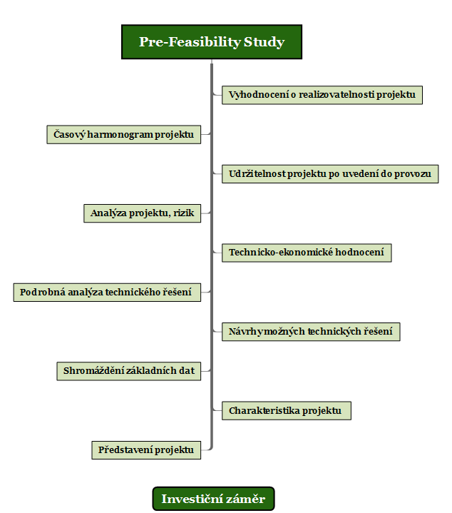
Metodika pro dosažení výsledků

Slide 6
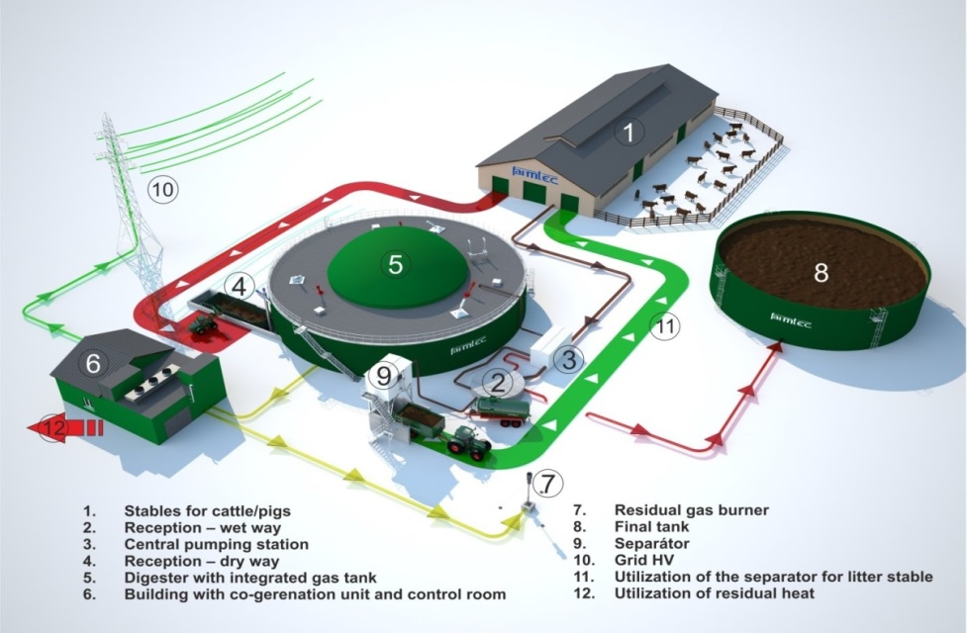
Představení bioplynové stanice
Ustájení pro skot
Příjmová jímka
Čerpací stanice
Dávkovač pevných substrátů
Fermentor kruh v kruhu
Provozní budova (KGJ)
Fléra
Koncový sklad
Separátor
Přípojka VN
Využití separátu jako podestýlky
Využití zbytkového tepla

Slide 7
Představení investičního záměru
Investor je zemědělský podnik
Požadovaný výkon BPS 526 kW
Substráty jsou kejda skotu a kukuřičná siláž
Využití sávajících objektů
Omezená plocha pro výstavbu bioplynové stanice
Separace digestátu
Realizace na klíč
Vlastní investiční zdroje
Termín uvedení do provozu 06/2018

Slide 8
Pre-Feasibility Study
Shromáždění základních dat
  Legislativní podmínky
  Možnosti financování projektu
Charakteristika projektu
  Popis cílů, kterých má být dosaženo
  Analýza vstupních surovin a materiálů a jejich výstup
  Vliv na životní prostředí
  Přínosy projektu pro firmu a regionu
  Lidské zdroje
  Popis cílů, kterých má být dosaženo a jejich vliv na monitorovací ukazatele
Návrhy možných technických řešení
  Varianty bioplynové stanice
  Výběr návrhu řešení
Podrobná analýza vybraného technického řešení
  Struktura jednotlivých stavebních objektů a technologických celků
  Definice požadovaných výstupů

Slide 9
Ekonomicko-technické hodnocení
Vstupní údaje pro výpočet Cash Flow
Údaje o financování projektu
Náklady a výnosy bez DPH spojené s projektem
Cash Flow

Slide 10
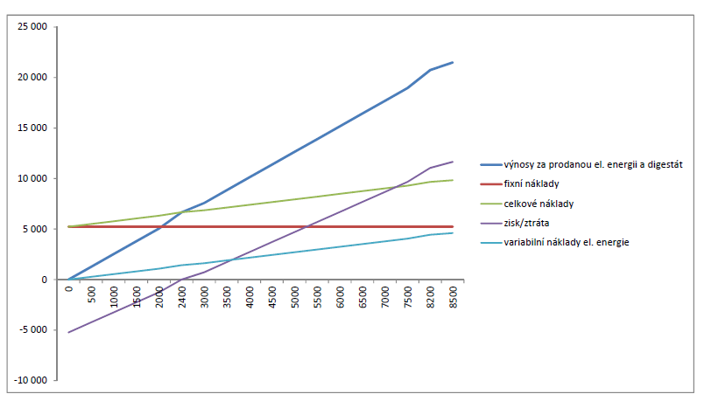
Hodnocení investice a rizik
Výpočet vnitřního výnosového procenta (IRR)
Výpočet doby návratnosti a čisté současné hodnoty (NPV)
Citlivostní analýza
Analýza bodu zvratu

Slide 11
Diskuze výsledků
Výkyvy zadaných hodnot Cash Flow
  Hlavní rizikové faktory vyhodnoceny analýzou citlivosti v kritériu ± 15 %
Kolaudační rozhodnutí/zkušební provoz
  V případě nedodržení termín uvedení do provozu nemusí být dodržena výkupní cena daná legislativou -> ohrožení celé investice
Využití zbytkové tepelné energie
  Pro vlastní spotřebu – vytápění vlastních prostorů

Slide 12
Návrhy opatření
Expertní analýzy se zaměřením na energetický zákon, daňový zákon a stavební zákon
Porovnání Cash Flow při vytápění vlastních prostorů – využití tepelné energie
Ukazatel | Původní CF | Aktualizované CF | Rozdíl | Jednotka
IRR vnitřní výnosové procento | 8,27 | 14,80 | + 6,53 | %
NPV čistá současná hodnota | 13 281,48 | 43 267,84 | + 29 986,36 | Kč
Reálná doba návratnosti | 7,72 | 5,54 | -2,18 | rok
Diskontní doba návratnosti | 9,79 | 6,68 | -3,11 | rok

Slide 13
Posouzení investičního záměru
Projekt je rentabilní
Důraz na udržitelnost projektu po uvedení do provozu
Aplikace návrhu opatření ke zlepšení efektivity a ekonomické stránky projektu

Slide 14
Závěr – přínos bakalářské práce
Bakalářská práce jako podklad pro investory
Zpracování Feasibility Study
Návaznost pro zpracování dalších etap projektového řízení

Slide 15
Doplňující dotazy vedoucího práce
V čem spočívá úspora u projektu výstavby bioplynové stanice? Vyhodnocení po ekonomické stránce.
Definovat stěžejní významné kontrolní činnosti podporující systematizaci procesů v oblasti návrhu a zpracování investičních projektů.
Jaká je obvyklá doba návratnosti u investičních projektů?

Slide 16
Doplňující dotazy oponenta
Jakým způsobem byla určena doba výstavby BPS?

Slide 17
Děkuji za pozornost

